Slide 1
Les étapes de détermination d’un coût
Vérifier si la formation est sur la liste des coûts publiées par la CPNE du TT
Si oui => application coût contrat relevant du TT (coût CPNE ou Coût Décret validé par France Compétence)
Financement OPCO à partir du 01.09.19
Si non, passer à l’étape 2
Etape 1
Si la formation n’apparait par sur le fichier ci-dessus
Financement OPCO sur base forfaitaire selon niveau de diplôme – voir tableau ci-après
Passage en CPNE
Régulation après validation par France Compétence
Etape 2

Slide 2
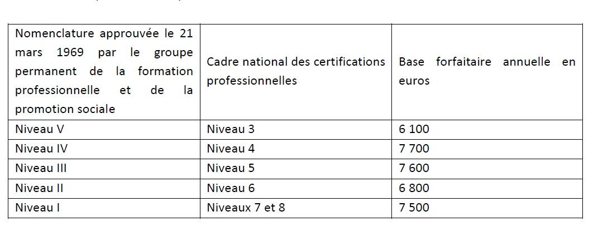
Base forfaitaire selon niveau de diplômes
Pour toute question concernant l’application d’un coût contrat, vous pouvez contacter votre équipe AKTO en région.

